Slide 1
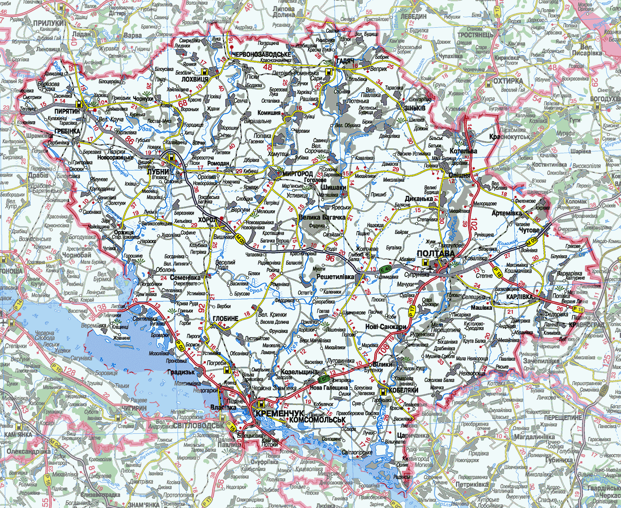
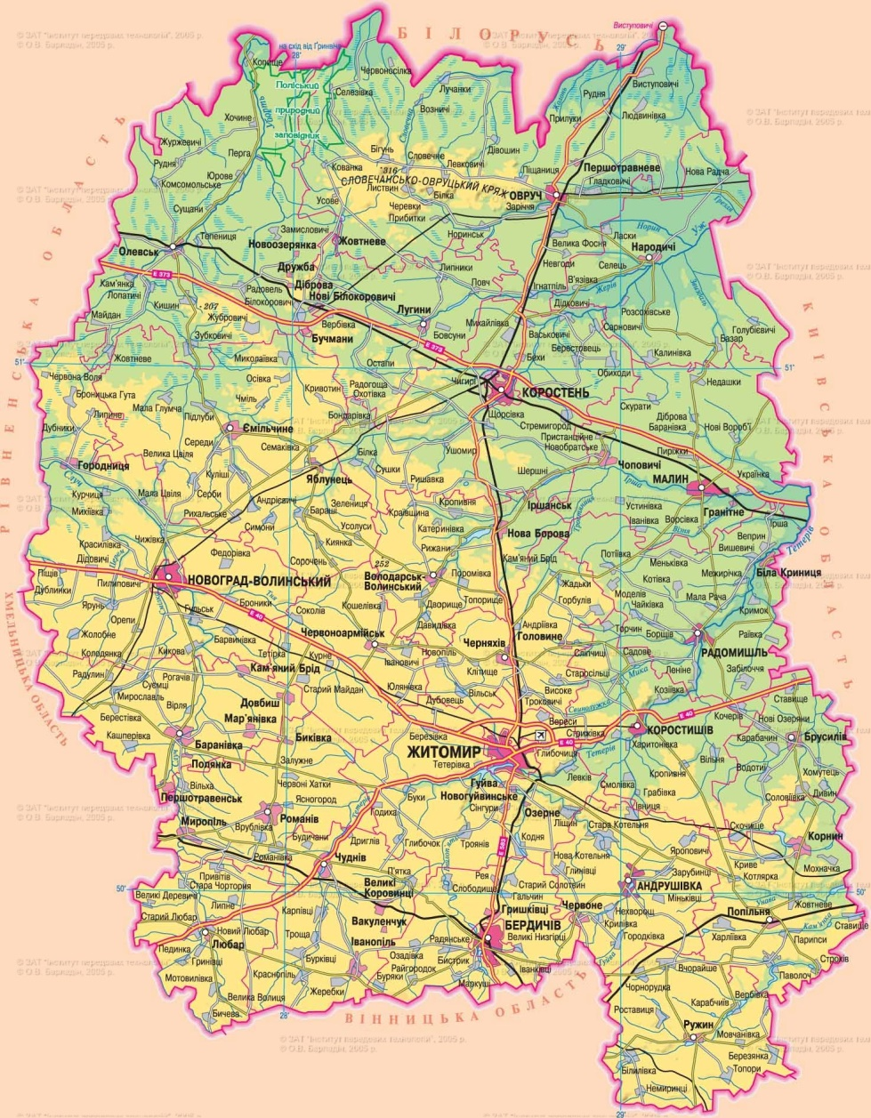
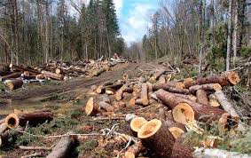


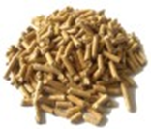
ВИКОРИСТАННЯ
БІОЕНЕРГЕТИЧНИХ ТЕХНОЛОГІЙ
У ТЕПЛО- ТА ГАРЯЧОМУ ВОДОПОСТАЧАННІ
В ЖИТОМИРСЬКІЙ ОБЛАСТІ
Експерт Міжрегіонального центру наукових
досліджень та експертиз
Чебан Марина Георгіївна

Slide 2


ПРОБЛЕМИ, ЯКІ МОЖна розв'язати використовуючи БІОЕНЕРГЕТИЧНі ТЕХНОЛОГІї
1. Постійне й безсистемне зростання цін на основний енергетичний ресурс − ПРИРОДНИЙ ГАЗ.
2. Незадовільний фінансовий та технічний стан підприємств теплопостачання потребує нових інвестицій і постійного вдосконалення виробничої ефективності теплопостачання.
3. Низька енергоефективність у теплоенергетичному секторі
та якість комунальних послуг.
4. Використання викопних видів палива призводить до викидів
в атмосферу шкідливих речовин.
ВИКОРИСТАННЯ
БІОЕНЕРГЕТИЧНИХ
ТЕХНОЛОГІЙ
− дасть змогу замінити дорогий природний газ енергією з відновлюваних джерел та зменшити шкідливі викиди в атмосферу;
− сприятиме переходу від традиційної системи централізованого теплопостачання в населених пунктах до сучасної та ефективної системи, що передбачає використання доступних місцевих видів палива.

Slide 3
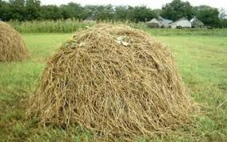
Мета і завдання розвитку біоенергетики повністю відповідають пріоритетам Національної енергетичної стратегії України до 2030 року,
особливо в частині енергоощадності та зменшення споживання природного газу шляхом використання альтернативних
джерел енергії, захисту навколишнього середовища через зменшення викидів парникових газів
Важливі завдання:
визначення альтернативних варіантів використання біомаси з метою їх введення в енергобаланс області;
виявлення потенційно придатних місць у регіоні для вирощування енергетичних порід швидкорослих рослин (енергетична верба, енергетична тополя);
визначення рівня необхідних інвестицій.
Напрями розвитку біоенергетики:
створення енергокомплексів на основі використання біомаси для приватних будинків, садиб та окремих виробництв;
переведення котелень бюджетних установ на біопаливо;
використання відходів лісогосподарства та сільського господарства як біомаси.

Slide 4
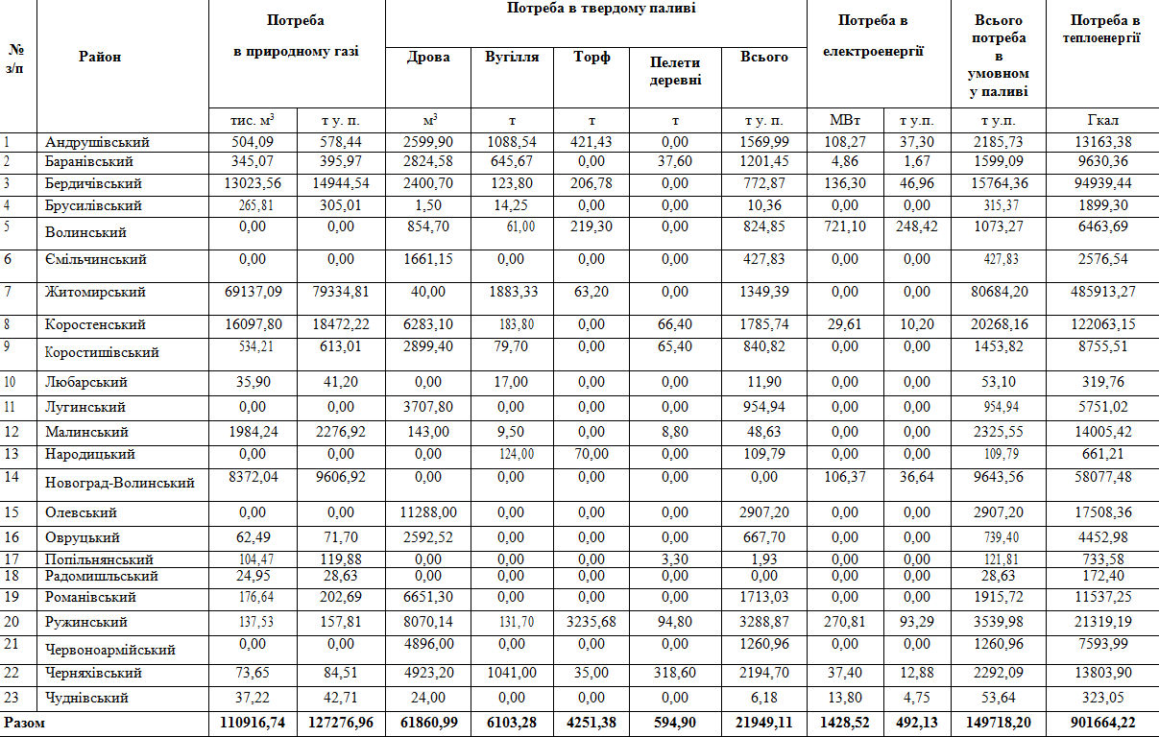
Потреба в умовному паливі, теплоенергії для опалення об'єктів ЖКГ та бюджетної сфери в Житомирській області

Slide 5
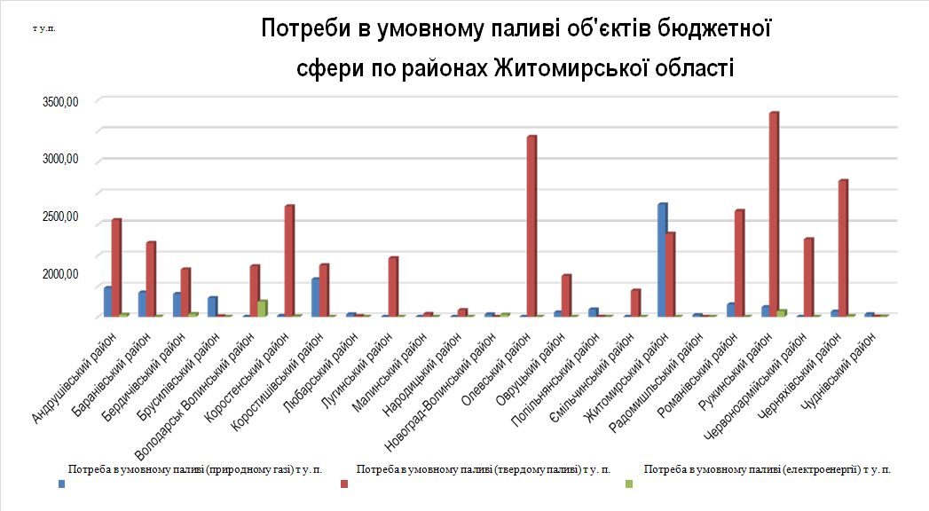
Переважна більшість теплогенеруючого обладнання бюджетної сфери працює на твердому паливі. Споживання твердого палива для бюджетної сфери становить
21 949,11 т.у.п., або 80,64%

Slide 6
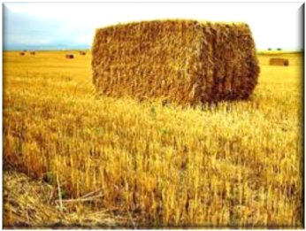
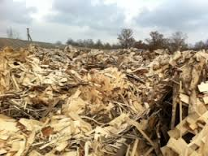
Енергетичний потенціал біомаси Житомирської області представлено: відходами деревини; енергетичним потенціалом рослинної с.-г. біомаси (солома, відходи соняшнику, кукурудзи).
Житомирська область займає перше місце в Україні за обсягами відходів деревини – 563 тис. м³ на рік (ліси займають 1 млн 100 тис. га – третину території Житомирської області).
Як джерело біомаси можна розглядати побічну продукцію (солому) вирощування таких культур, як пшениця озима та яра, жито озиме та яре, ячмінь озимий, овес, кукурудза на зерно, соняшник, ріпак, соя. Обсяг побічної продукції сільського господарства становив: 1 061,9 тис. т – у 2015 р.; 1 009 тис. т – у 2016 р.

Slide 7
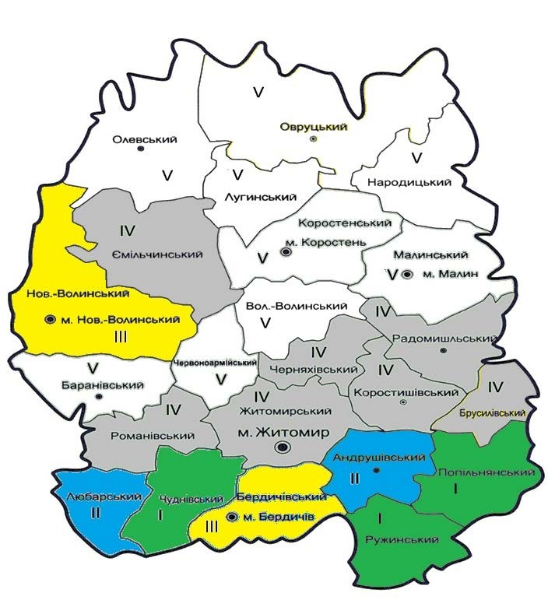
Розподіл районів Житомирської області за потенціалом побічної продукції рослинництва
I – високий потенціал;
ІІ – значний потенціал;
ІІІ – помірний потенціал;
ІV – середній потенціал;
V – низький потенціал

Slide 8
Джерела постачання відходів деревини у Житомирській області для потреб біоенергетики:
Джерело | Обсяг деревини
ПАТ «ЕК «Житомиробленерго» (у процесі очищення ЛЕМ відходи деревини сьогодні спалюють, оскільки немає обладнання, для спалювання тріски деревини вологістю 45– 55 %) | 2 087 546 м³ на рік
Служба автомобільних доріг (під час очищення узбіччя доріг відходи деревини частково переробляють на тріску, але більшість спалюють, оскільки немає обладнання, для спалювання тріски деревини вологістю 45– 55 %) | 232 896,9 м³ на рік
Лісогосподарські підприємства | 406 600 м³ на рік

Slide 9
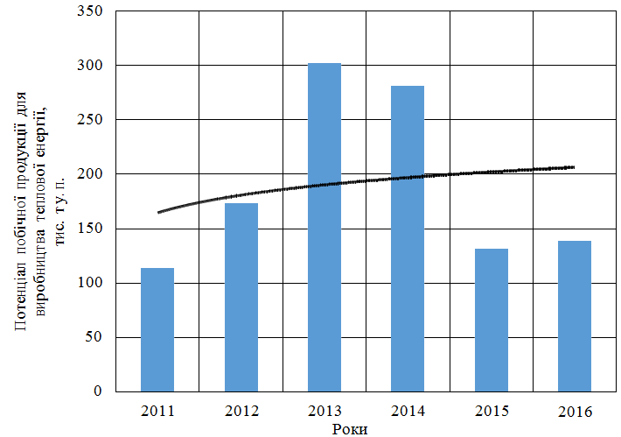
Потенціал сільськогосподарської побічної продукції рослинництва, доступної для отримання теплової енергії в Житомирській області
Середній показник побічної сировини рослинництва, доступної для отримання теплової енергії , становить 135,0 тис. т. у. п. на рік.
Визначений потенціал побічної сировини рослинництва доступний
для отримання теплової енергії , може замістити від 9 до 25% усього палива, що споживається на виробничо-експлуатаційні та
комунально-побутові потреби.

Slide 10
Потенціал побічної продукції рослинництва
для заміщення викопного палива
в Житомирській області
Показники | Роки
 | 2012 | 2013 | 2014 | 2015 | 2016
Використано палива на виробничо- експлуатаційні потреби та комунально-побутові потреби, тис. т у. п. | 1266,5 | 1230,4 | 1215,1 | 1137,7 | 1027,1
Доступний потенціал побічної продукції, тис. т у. п. | 113,9 | 173,2 | 302,6 | 281,6 | 131,3
Частка викопного палива, яку може замінити побічна продукція рослинництва, % | 8,99 | 14,08 | 24,90 | 24,75 | 12,79

Slide 11
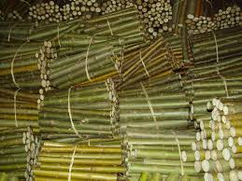
Для Житомирської області найдоцільнішим є вирощування таких енергетичних рослин, як енергетична верба, тополя та міскантус.
Значного поширення в Україні набула енергетична верба як основна
культура для виробництва твердого палива.
Переваги вирощування екологічної верби:
плантації енергетичної верби є природними фільтрами для видалення відходів агропромислового виробництва, їх застосовують як буферні зони;
верба є природним фільтром для очищення ґрунтів від пестицидів та важких металів;
1 га плантацій дає 6 т листя восени, тобто 60–80% поживних речовин повертаються в ґрунт разом з опалим листям;
можливість рекультивації плантацій після використання з огляду на неглибоку кореневу систему;
ефективно застосовують у протиерозійних заходах для зміцнення ґрунтів;
приріст − 2 м/рік, урожайність − 10–12 т/га сухої біомаси, за сприятливих умов урожай може досягати 30−40 т/га сухої біомаси;
під час згоряння біомаси на електростанціях або в котлах в атмосферу викидається тільки та кількість СО2, яка була поглинута рослиною в період росту.

Slide 12
У Попільнянському, Чуднівському, Ружинському, Андрушівському та Любарському районах потреба в сировині для виробництва тепла забезпечується за рахунок використання побічної продукції рослинництва.
Нижчий потенціал побічної продукції рослинництва в деяких районах Житомирської області (Новоград-Волинський, Бердичівський, Брусилівський, Коростишівський, Романівський, Черняхівський, Житомирський, Баранівський, Ємільчинський, Радомишльський, Народицький, Овруцький, Лугинський, Олевський, Малинський, Коростенський, Червоноармійський), можна компенсувати за рахунок вирощування енергетичних культур.
Загальний потенціал сировини для отримання теплової енергії (побічна продукція рослинництва та енергетичні культури) становитиме в середньому 293,6 тис. т умовного палива на рік, що дасть змогу замістити до 28,6% усього палива, що витрачається в Житомирській області на виробничо-експлуатаційні потреби та комунально-побутові потреби.

Slide 13
Екологічний стан орних земель Житомирської області за проявом деградаційних процесів
Перезво- ложення |  | Заболо- чення |  | Підкис- лення |  | Ерозія |  | Дефляція |  | Радіоак-тивне забруднен-ня
% | бал | % | бал | % | бал | % | бал | % | бал | % | бал
39 | 3 | 10 | 2 | 8 | 1 | 8 | 1 | 10 | 2 | 13 | 2
Площі малопродуктивних земель, на яких спостерігаються деградаційні процеси, у складі ріллі досягають 460 тис. га.
Площі малопродуктивних земель, на яких можна вирощувати енергетичні рослини, становлять 400 тис. га.

Slide 14
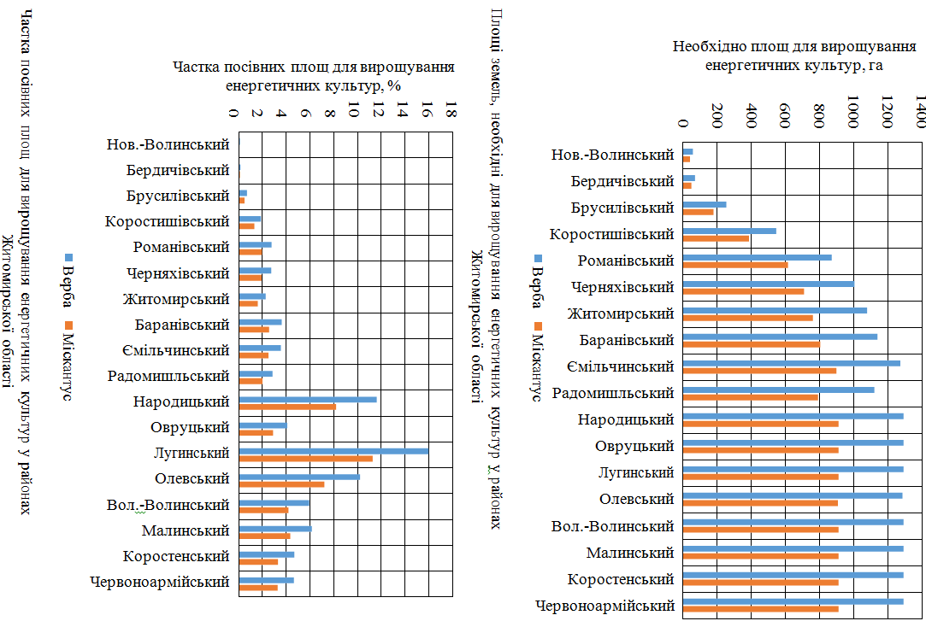

Slide 15
Використання біоенергетичних технологій дасть змогу :
поліпшити екологічну ситуацію в регіоні;
підвищити рівень виробництва енергоносіїв з відновлюваних джерел енергії відповідно до вимог Європейського Союзу. Це створить сприятливі умови для залучення інвестицій у відновлювану енергетику;
поліпшити технічний стан теплоенергетики області та, як наслідок, підвищити надійність та якість послуг, що надаються споживачам;
знизити витрати природного газу.

Slide 16
ПРОПОЗИЦІЇ:
Регіональний рівень:
Прийняти Регіональну програму використання біоенергетичних технологій у тепло- та гарячому водопостачанні в Житомирській області на 2017−2020 роки.
Розробити План дій щодо виконання Регіональної програми використання біоенергетичних технологій у тепло- та гарячому водопостачанні в Житомирькій області на 2017−2020 роки.
Місцевий рівень:
3. Поширити досвід використання біоенергетичних технологій
на місцевому рівні (на територіях сіл, селищ, міст, районів області).
4. Здійснити аналіз земель населених пунктів стосовно можливості вирощування на них енергетичних рослин.
Національний рівень:
5. Розробити та запровадити фінансові механізми для стимулювання використання біоенергетичних технологій у тепло- та гарячому водопостачанні.

